Slide 1

Исследование методов рендеринга неевклидовых пространств
Выполнил студент: Карпов Руслан Вадимович
Научный руководитель: Винокуров Никита Алексеевич

Slide 2
Проблематика, цели работы и задачи
Актуальность: Современному научному сообществу необходимо визуализировать искривленные пространства общей теории относительности. Видеоигровая
Цель работы: Исследование и реализация методов рендеринга неевклидовых пространств в режиме реального времени на примере искривленного черной дырой пространства посредством графического API Vulkan.
Задачи:
Реализовать алгоритм рендеринга черной дыры.
Реализовать альтернативный алгоритм рендеринга черной дыры, оптимизирующий производительность.
Реализовать усовершенствованный алгоритм рендеринга черной дыры, позволяющий отрисовывать стороннюю геометрию.
Сравнить производительность реализованных методов рендеринга.

Slide 3
Рабочая сцена
Выбор черной дыры в качестве неевклидова пространства в данной работе обусловлен следующими факторами:
Актуальностью применения исследуемых методов визуализации в научных целях.
Возможностью реализации метода рендеринга (визуализации) неевклидовых пространств со сторонней геометрией.
Возможностью реализации альтернативного метода рендеринга, оптимизирующего производительность.

Slide 4
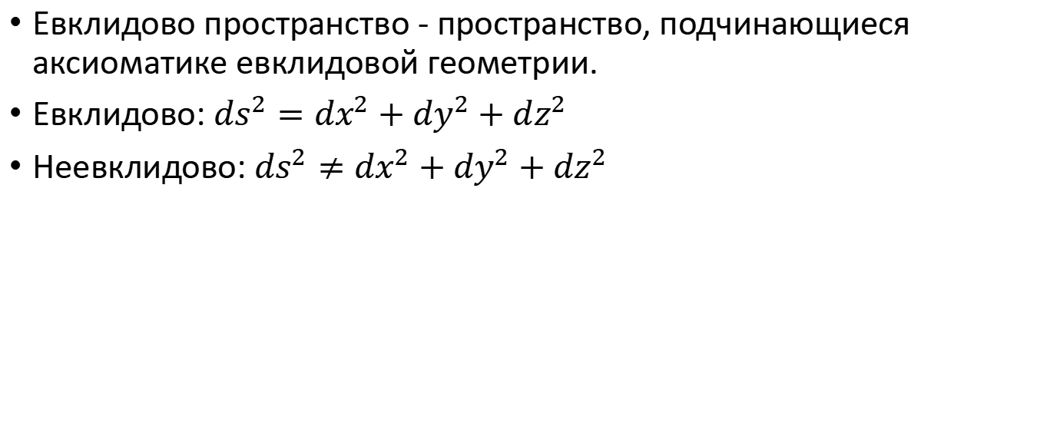
Типы пространств
Евклидово пространство - пространство, подчинающиеся аксиоматике евклидовой геометрии.
Евклидово: ${ds}^{2}={dx}^{2}+{dy}^{2}+{dz}^{2}$
Неевклидово: ${ds}^{2}≠{dx}^{2}+{dy}^{2}+{dz}^{2}$

Slide 5
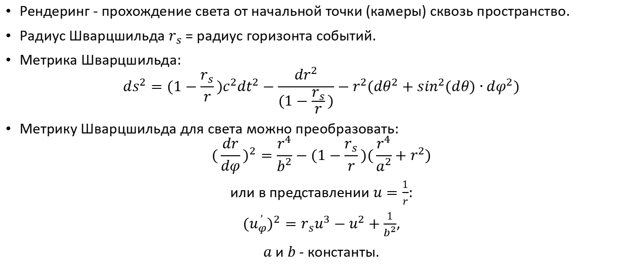
Математика рендеринга черной дыры
Рендеринг - прохождение света от начальной точки (камеры) сквозь пространство.
Радиус Шварцшильда $r_{s}$ = радиус горизонта событий.
Метрика Шварцшильда:
$${ds}^{2}=(1−\frac{r_{s}}{r})c^{2}{dt}^{2}−\frac{{dr}^{2}}{(1−\frac{r_{s}}{r})}−r^{2}({dθ}^{2}+\sin^{2}(dθ)∙{dφ}^{2})$$
Метрику Шварцшильда для света можно преобразовать:
$${(\frac{dr}{dφ})}^{2}=\frac{r^{4}}{b^{2}}−(1−\frac{r_{s}}{r})(\frac{r^{4}}{a^{2}}+r^{2})$$
или в представлении $u=\frac{1}{r}$:
${{(u}_{φ}^{ ’})}^{2}=r_{s}u^{3}−u^{2}+\frac{1}{b^{2}}$,
$a$ и $b$ - константы.

Slide 6
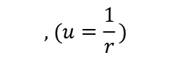
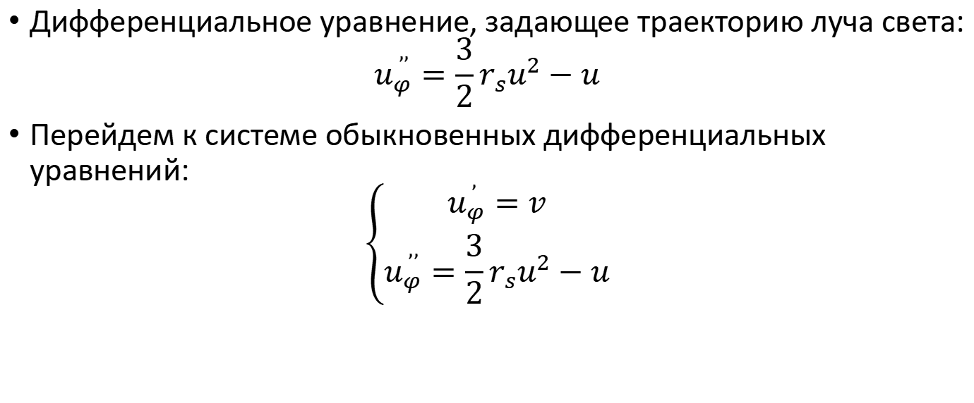
Математика рендеринга черной дыры
Дифференциальное уравнение, задающее траекторию луча света:
$$u_{φ}^{ ’’}={\frac{3}{2}r}_{s}u^{2}−u$$
Перейдем к системе обыкновенных дифференциальных уравнений:
$$\left\{\begin{aligned}u_{φ}^{ ’}=v \\ u_{φ}^{ ’’}={\frac{3}{2}r}_{s}u^{2}−u\end{aligned}\right.$$
$$, (u=\frac{1}{r})$$

Slide 7
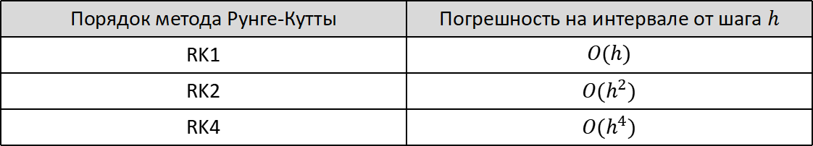
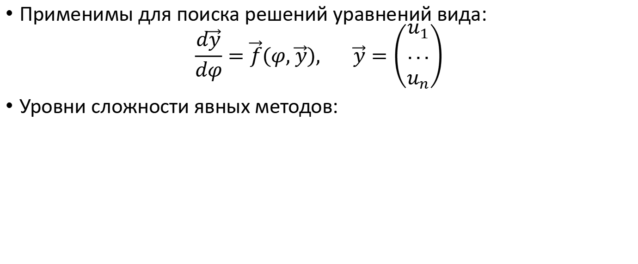
Явные методы Рунге-Кутты
Применимы для поиска решений уравнений вида:
$$\frac{d\vec{y}}{dφ}=\vec{f}(φ, \vec{y}), \vec{y}=\left(\begin{matrix}u_{1} \\ ... \\ u_{n}\end{matrix}\right)$$
Уровни сложности явных методов:
Порядок метода Рунге-Кутты | Погрешность на интервале от шага $h$
RK1 | $$O(h)$$
RK2 | $$O(h^{2})$$
RK4 | $$O(h^{4})$$

Slide 8
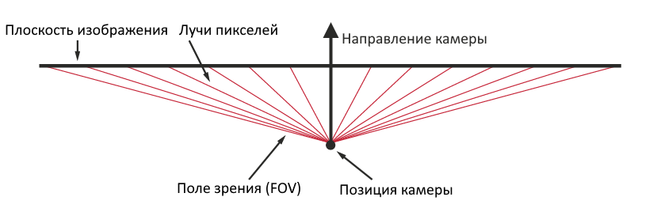
Инициализация лучей света
Используется модель камеры-обскура.
Необходимо знать направление и позицию камеры.

Slide 9
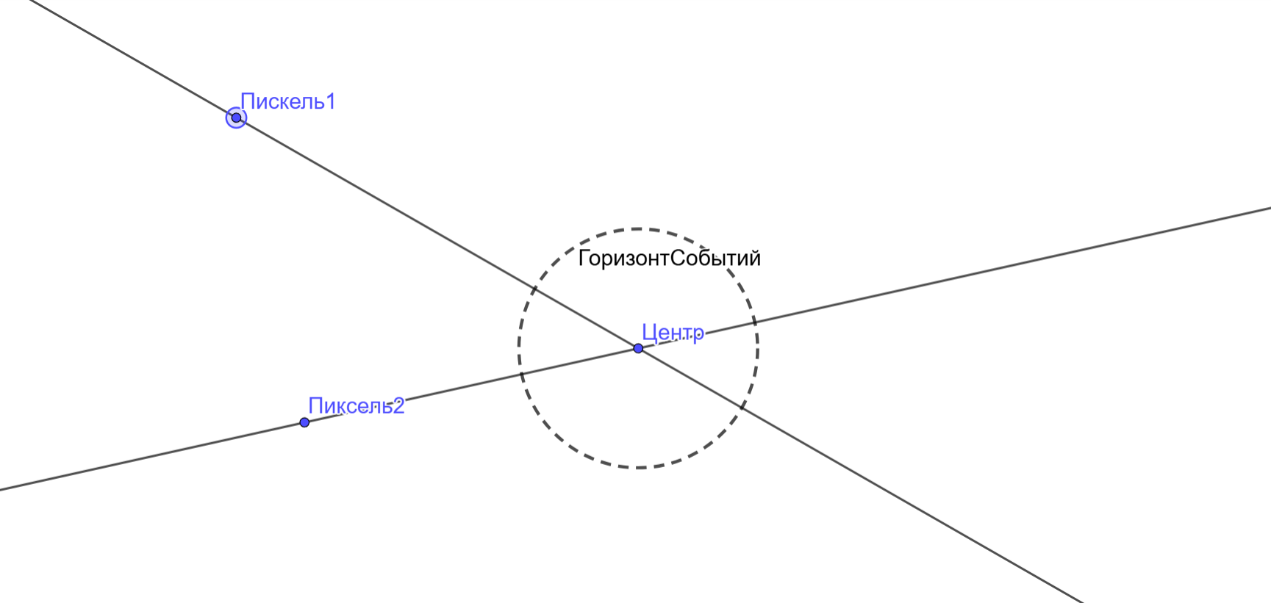
Переход в полярные координаты
Перед циклом Рунге-Кутты необходимо перейти в полярные координаты, вышеописанный алгоритм Рунге-Кутты работает с полярными координатами.
У разных пикселей разные плоскости вращения.

Slide 10
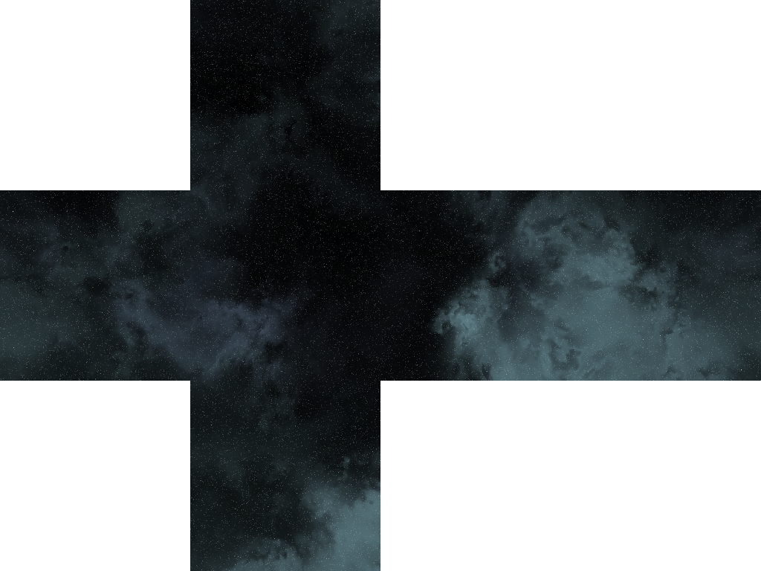
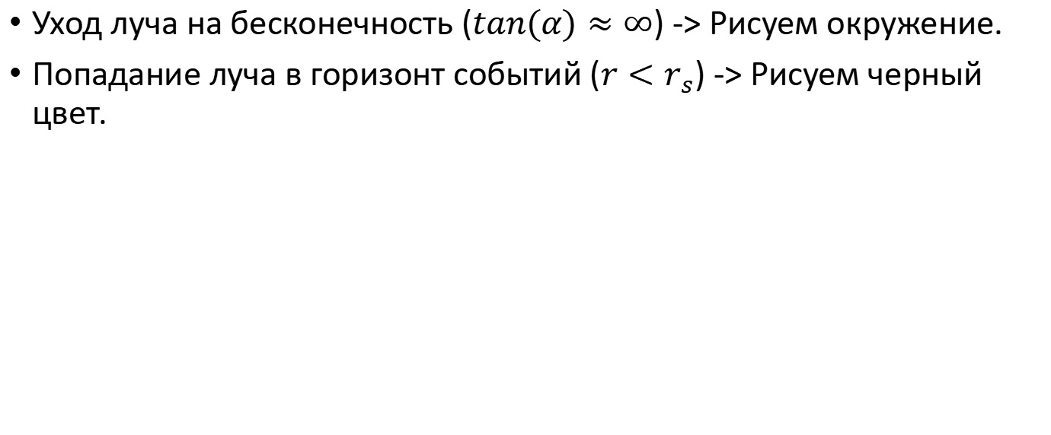
Краевые случаи
Уход луча на бесконечность ($tan(α)≈∞$) -> Рисуем окружение.
Попадание луча в горизонт событий ($r<r_{s}$) -> Рисуем черный цвет.

Slide 11
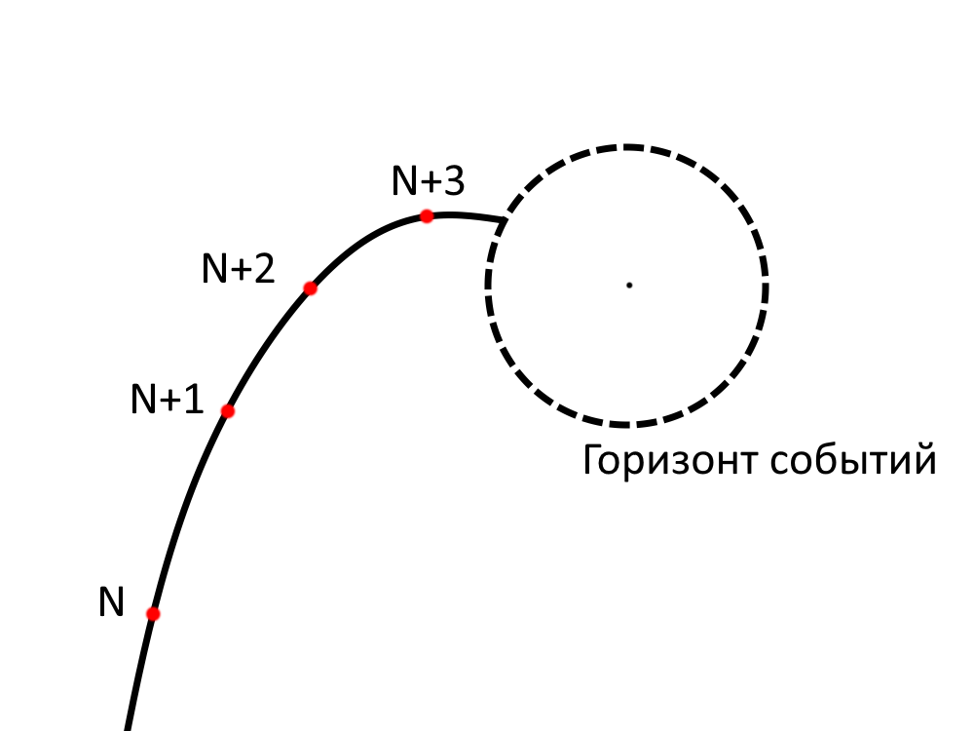
Алгоритм рендеринга черной дыры
Инициализация стартовой точки и направления лучей, переход в полярные координаты.
В “бесконечном” цикле:
Проверяем краевые случаи:
Нахождение в горизонте событий.
Уход на бесконечность.
Получаем следующую точку итерации при помощи алгоритма Рунге-Кутты.
Записываем итоговый цвет в текстуру.

Slide 12
Алгоритм гравитационного линзирования

Slide 13
Графическое API Vulkan
Представлен на большинстве платформ.
Обладает возможностью использования новых технологий последних лет.
На данном этапе будет использоваться Vulkan 1.0.

Slide 14
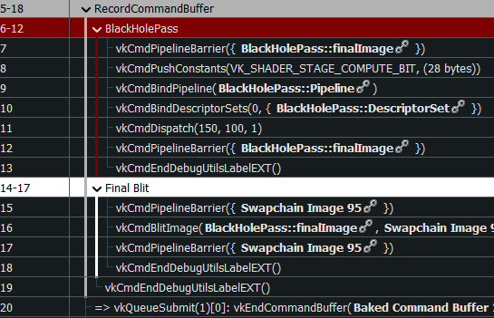
Структура исполнения команд на GPU
Вычислительный (compute) шейдер, аналогичен CUDA и OpenCL.
Копирование (blit) вычисленного изображения в цепочку изображений (swapchain), которые отправляются на дисплей.

Slide 15
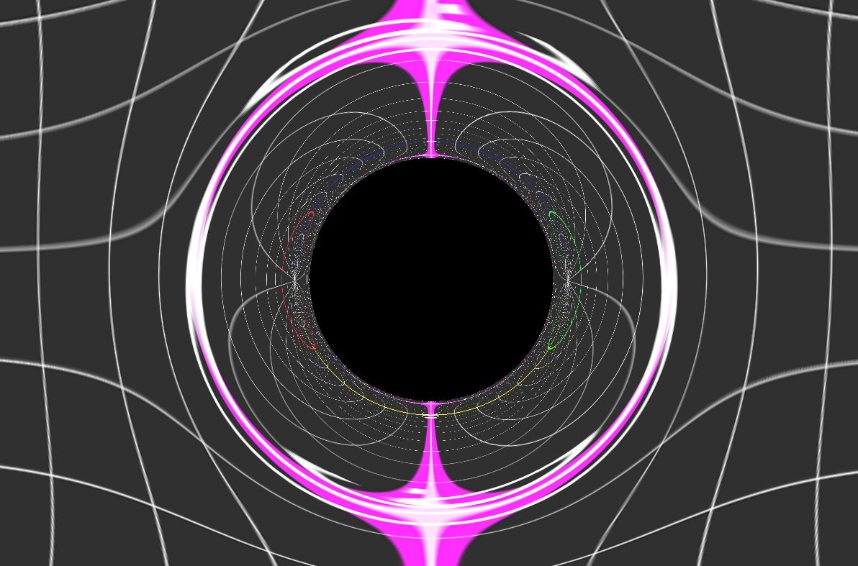
Марширование лучей (гравитационное линзирование)

Slide 16
Аккреционный диск
Полупрозрачный объект.
В общем случае толщина сравнима с радиусом Шварцшильда.
Положение определяется декартовыми координатами, поэтому на каждой итерации нужно совершать переход в декартову систему координат и делать проверку на пересечение с аккреционным диском.

Slide 17
Алгоритм рендеринга черной дыры
Инициализация стартовой точки и направления лучей, переход в полярные координаты.
В “бесконечном” цикле:
Проверяем краевые случаи:
Нахождение в горизонте событий.
Уход на бесконечность.
Получаем следующую точку итерации при помощи алгоритма Рунге-Кутты.
Переходим в декартову систему координат.
Добавляем к итоговому цвету цвет аккреционного диска при пересечении с ним.
Записываем итоговый цвет в текстуру.

Slide 18
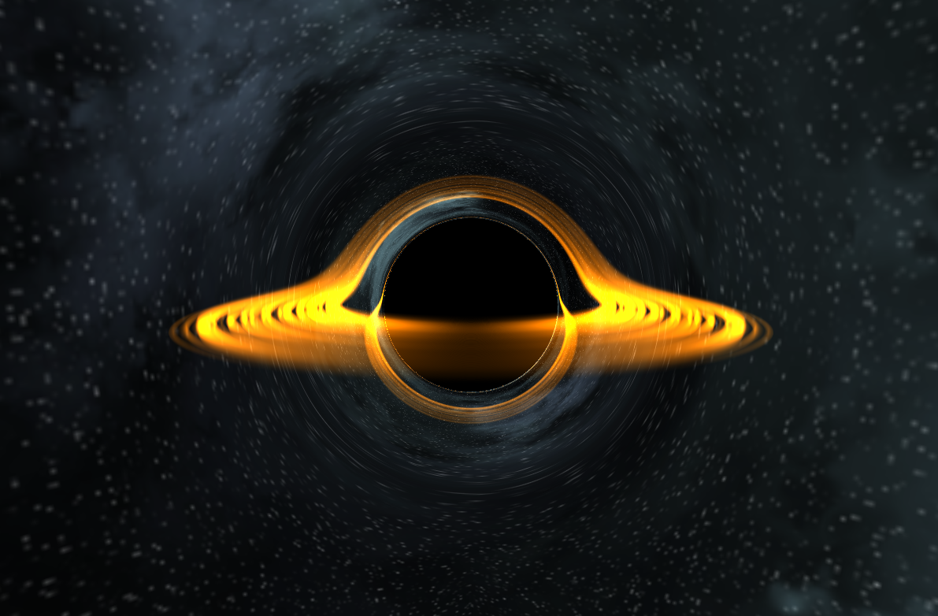
Марширование путей (гравитационное линзирование + аккреционный диск)

Slide 19
Характеристики тестового устройства
CPU: 12th Gen Intel(R) Core(TM) i7-12650H
Встроенное GPU: Intel(R) UHD Graphics
Дискретное GPU: NVIDIA GeForce RTX 4070 Laptop GPU
ОЗУ: 16GB

Slide 20
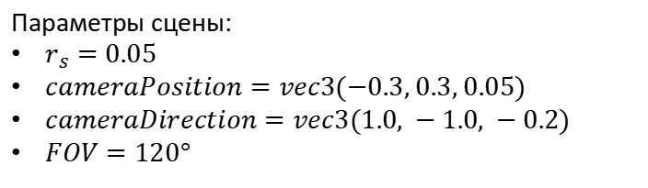
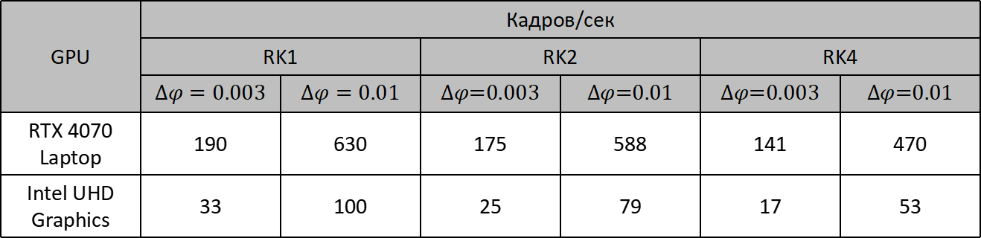
Результаты тестирования (марширование путей)
Параметры сцены:
$r_{s}=0.05$
$cameraPosition=vec3(−0.3, 0.3, 0.05)$
$cameraDirection=vec3(1.0, −1.0, −0.2)$
$FOV=120°$
GPU | Кадров/сек
 | RK1 |  | RK2 |  | RK4
 | $$∆φ=0.003$$ | $$∆φ=0.01$$ | ∆𝜑=0.003 | ∆𝜑=0.01 | ∆𝜑=0.003 | ∆𝜑=0.01
RTX 4070 Laptop | 190 | 630 | 175 | 588 | 141 | 470
Intel UHD Graphics | 33 | 100 | 25 | 79 | 17 | 53

Slide 21
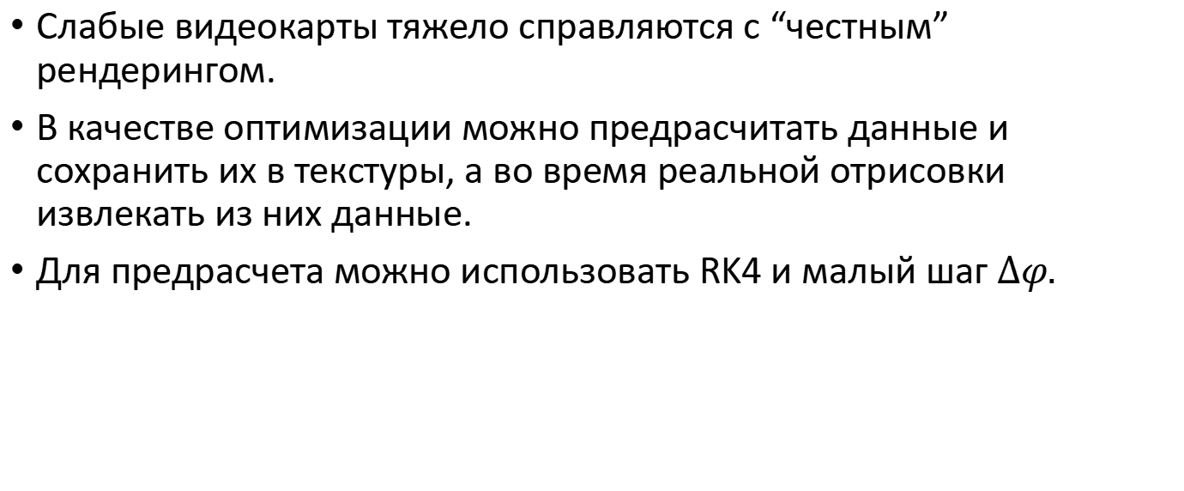
Оптимизация алгоритма рендеринга черной дыры посредством использования предрасчитанных данных.
Слабые видеокарты тяжело справляются с “честным” рендерингом.
В качестве оптимизации можно предрасчитать данные и сохранить их в текстуры, а во время реальной отрисовки извлекать из них данные.
Для предрасчета можно использовать RK4 и малый шаг $∆φ$.

Slide 22
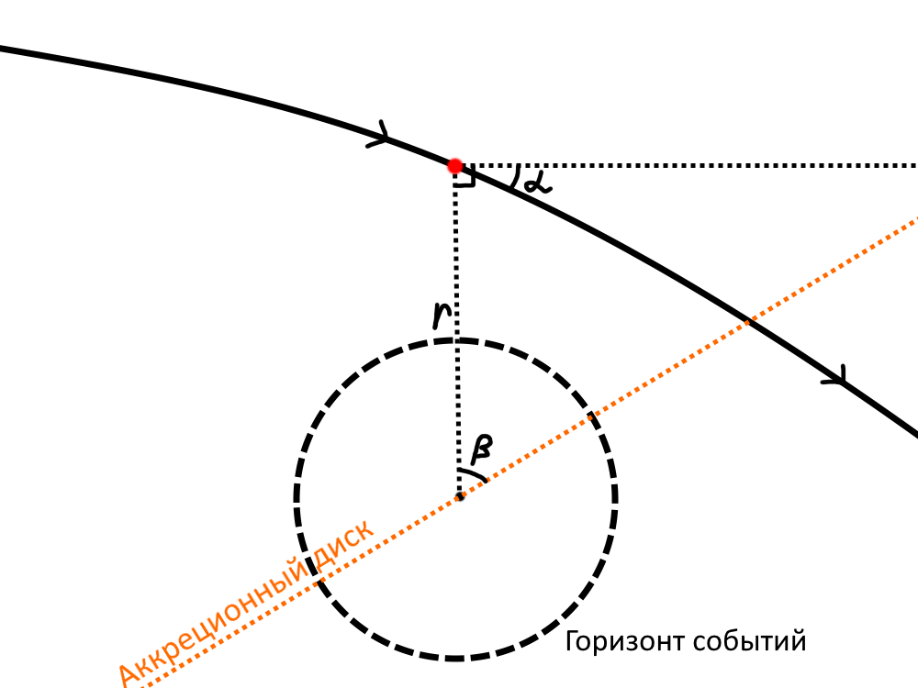
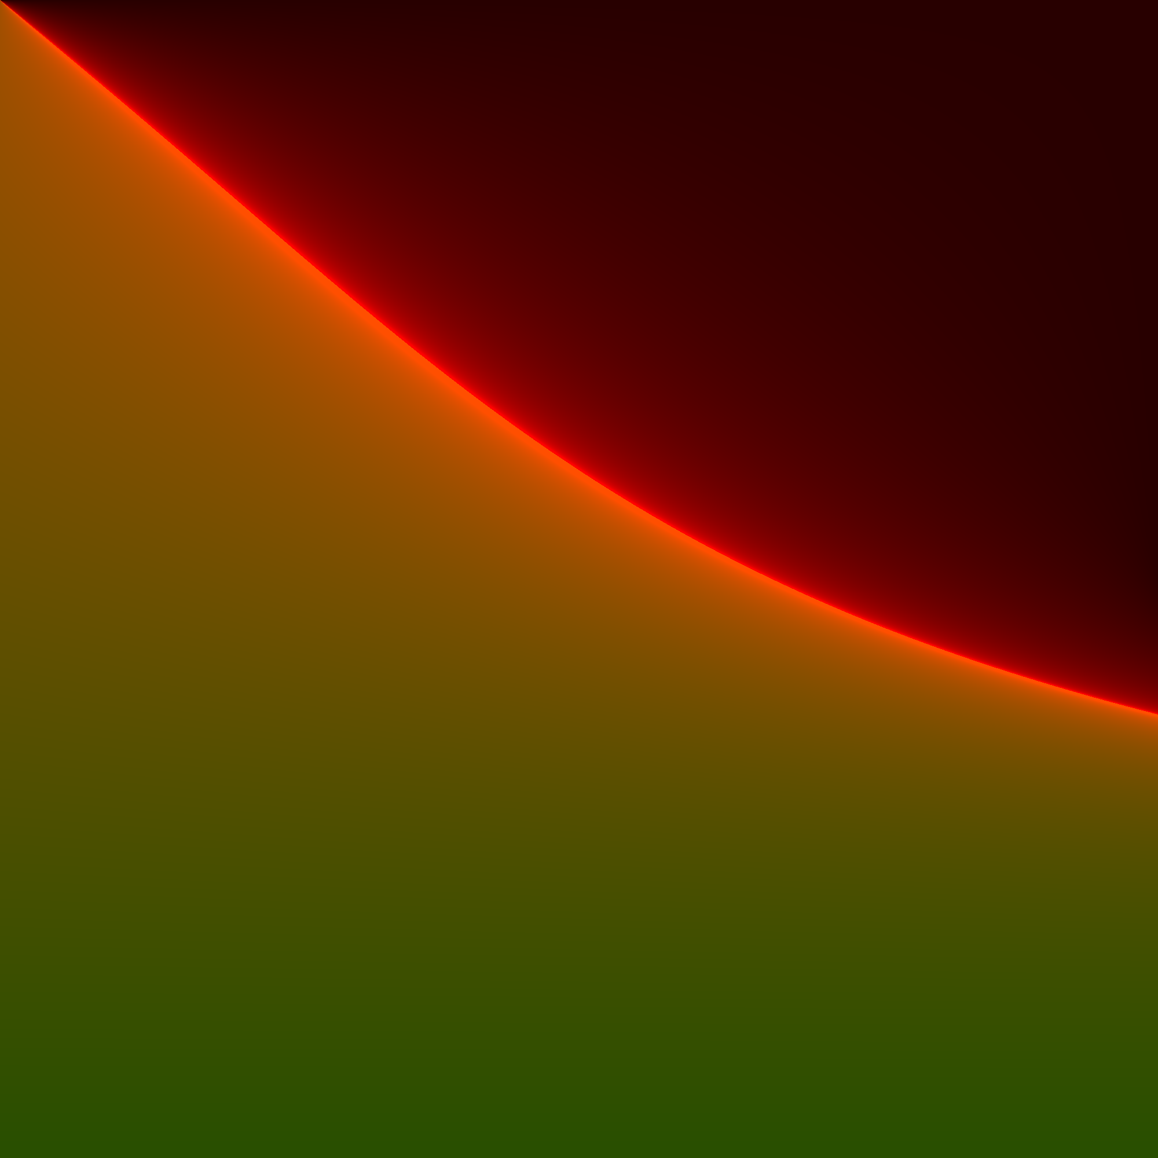
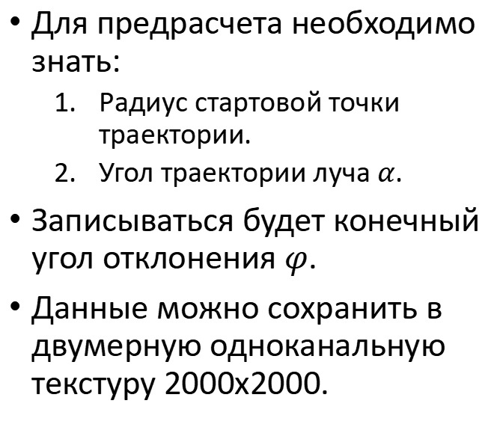
Предрасчитанные данные (гравитационное линзирование)
Для предрасчета необходимо знать:
Радиус стартовой точки траектории.
Угол траектории луча $α$.
Записываться будет конечный угол отклонения $φ$.
Данные можно сохранить в двумерную одноканальную текстуру 2000x2000.

Slide 23
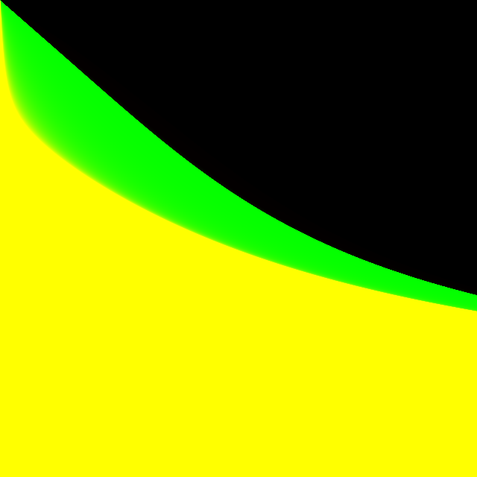
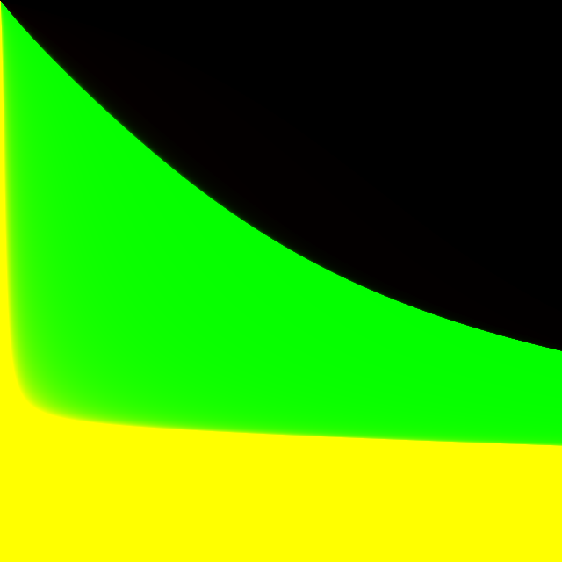
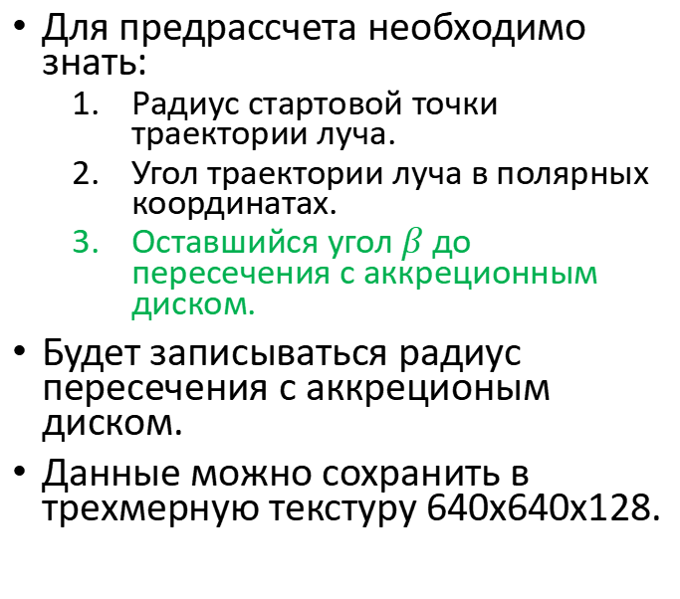
Предрасчитанные данные (аккреционный диск)
Для предрассчета необходимо знать:
Радиус стартовой точки траектории луча.
Угол траектории луча в полярных координатах.
Оставшийся угол $β$ до пересечения с аккреционным диском.
Будет записываться радиус пересечения с аккреционым диском.
Данные можно сохранить в трехмерную текстуру 640x640x128.

Slide 24
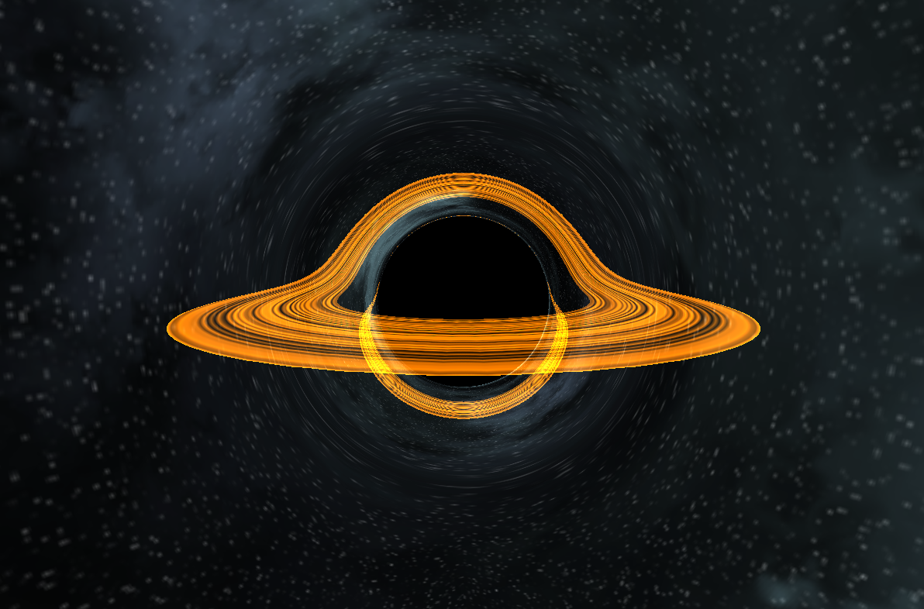
Предрасчитанные данные

Slide 25
Результаты тестирования (предрасчитанные данные)
Параметры сцены:
$r_{s}=0.05$
$cameraPosition=vec3(−0.3, 0.3, 0.05)$
$cameraDirection=vec3(1.0, −1.0, −0.2)$
$FOV=120°$
GPU | Кадров/сек
RTX 4070 Laptop | 9953
Intel UHD Graphics | 327

Slide 26
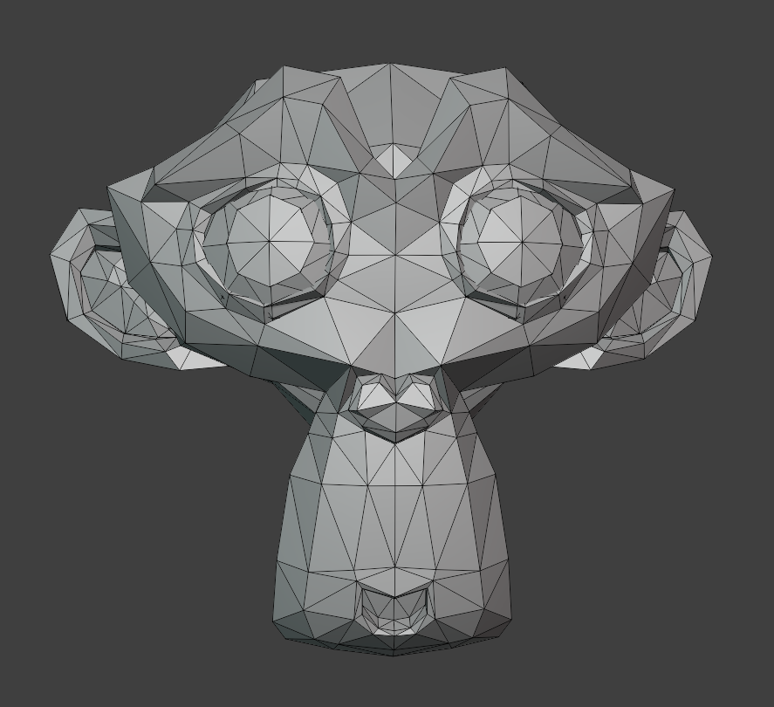
Добавление объектов в окрестность черной дыры
Любые объекты должны отрисовываться с учетом выбранной метрики.
Объекты должны представлять из себя сетку (mesh), т.е. состоять из треугольников.
Т.о. необходимо будет просчитывать пересечение траектории луча света с геометрией.

Slide 27
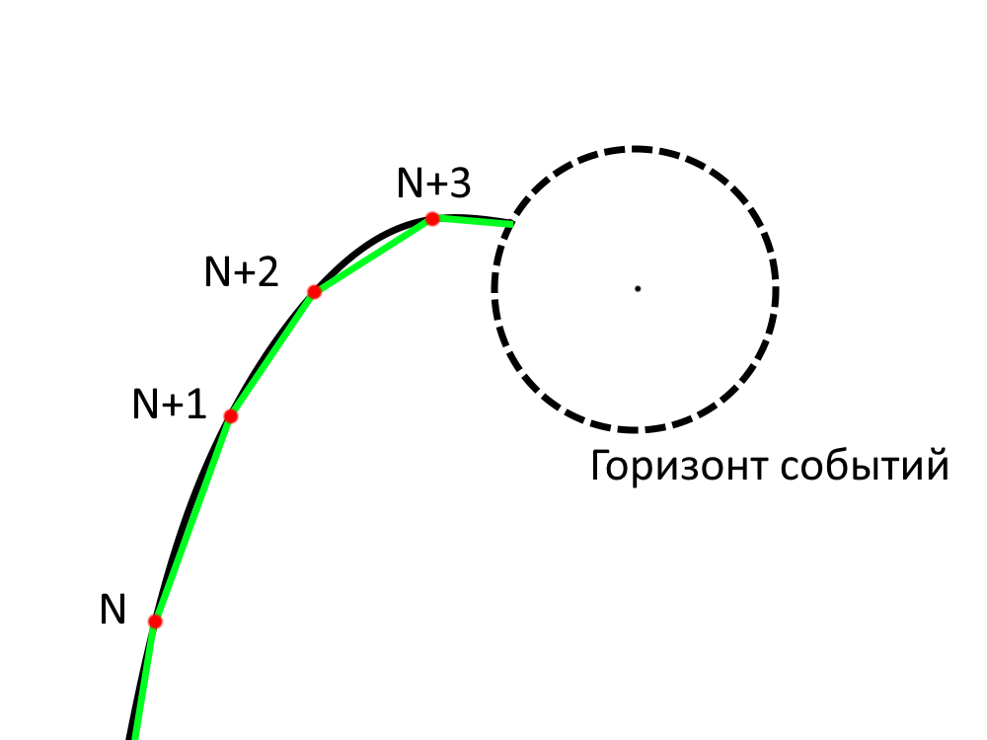
Приближение траектории света отрезками

Slide 28
Усовершенствованный алгоритм рендеринга черной дыры
Инициализация стартовой точки и направления лучей, переход в полярные координаты.
В “бесконечном” цикле:
Проверяем краевые случаи:
Нахождение в горизонте событий.
Уход на бесконечность.
Получаем следующую точку итерации при помощи алгоритма Рунге-Кутты.
Переходим в декартову сисетму координат.
Обходим всю геометрию сцены, находим точку пересечения на отрезке между итерациями, обрабатываем ее, добавляем результат в итоговый цвет, выходим из цикла при пересечении.
Добавляем к итоговому цвету цвет аккреционного диска при пересечении с ним.
Записываем итоговый цвет в текстуру.

Slide 29
Пересечение луча с треугольниками
Виды реализаций:
Программная реализация
Аппаратная реализация

Slide 30
Программная реализация пересечений луча с треугольниками
Не требует каких-то дополнительных характеристик у GPU.
Будет проигрывать в производительности по сравнению с аппаратной реализацией.
Необходимо реализовывать самостоятельно.

Slide 31
Аппаратная реализация пересечения луча с треугольниками
Необходим GPU с аппаратной поддержкой трассировки лучей (ray tracing).
Быстрее программной реализации.
Предоставляется реализация от производителя (vendor) GPU.

Slide 32
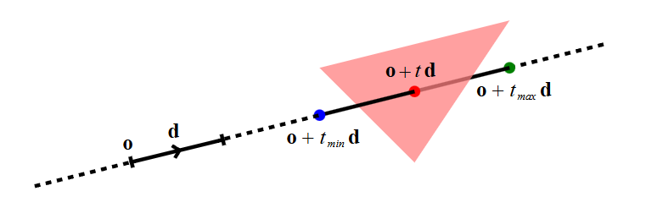
Vulkan Ray Tracing
Необходима версия Vulkan 1.2 или Vulkan 1.1 со следующими расширениями:
VK_EXT_descriptor_indexing
VK_KHR_buffer_device_address
Дополнительно требуется расширение VK_KHR_deferred_host_operations (которое не будет использоваться)

Slide 33
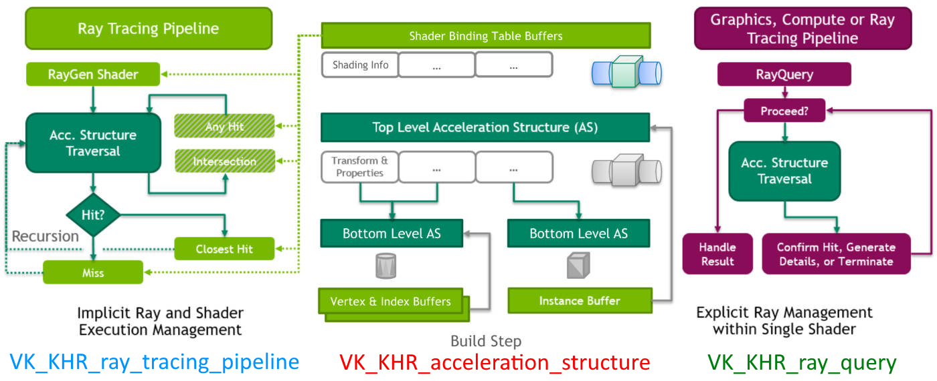
Vulkan Ray Tracing

Slide 34
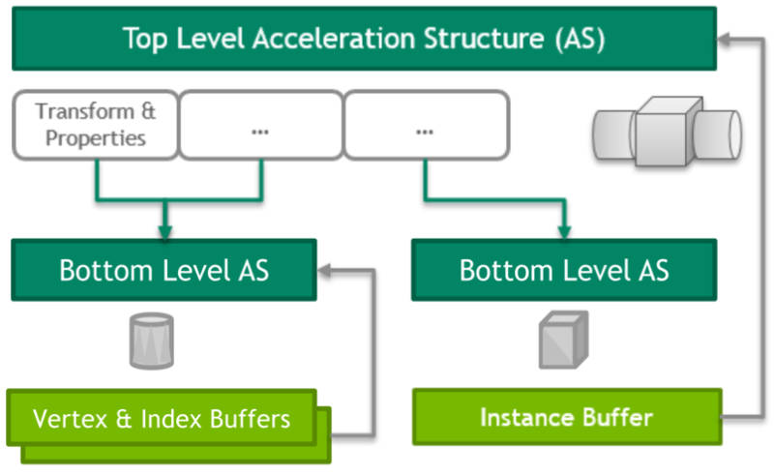
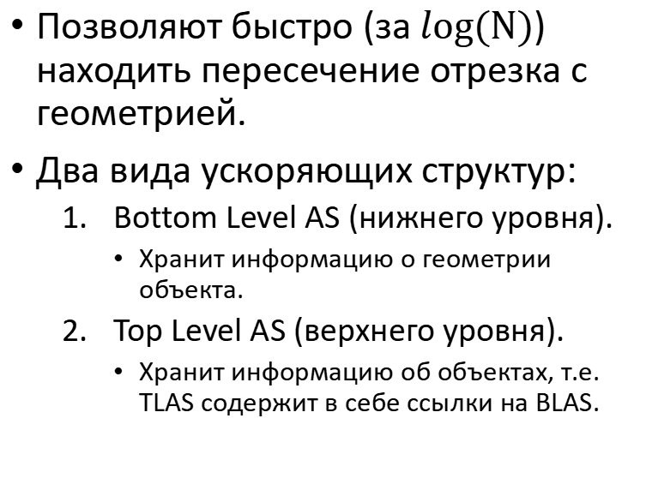
Ускоряющие структуры (acceleration structures)
Позволяют быстро (за $log(N)$) находить пересечение отрезка с геометрией.
Два вида ускоряющих структур:
Bottom Level AS (нижнего уровня).
Хранит информацию о геометрии объекта.
Top Level AS (верхнего уровня).
Хранит информацию об объектах, т.е. TLAS содержит в себе ссылки на BLAS.

Slide 35
Ray tracing pipeline (Конвейер трассировки лучей)
Отдельный графический конвейер с абсолютно новыми типами шейдеров.
Автоматический рендеринг множества объектов разными способами (шейдерами) из-за наличия таблицы привязки шейдеров (shader binding table).
Эмуляция на некоторых платформах.
Поддерживается рекурсия (глубина рекурсии у каждого производителя разная: AMD - 2/NVIDIA - 32).

Slide 36
Ray query (Запрос луча)
Можно использовать в шейдерах конвейера трассировки лучей, фрагментных и вычислительных шейдерах.
Подходит для рендеринга объектов одинаковым способом.
Меньше нагружает драйвер GPU по сравнению с ray tracing pipeline.
Рекурсия не поддерживается.

Slide 37
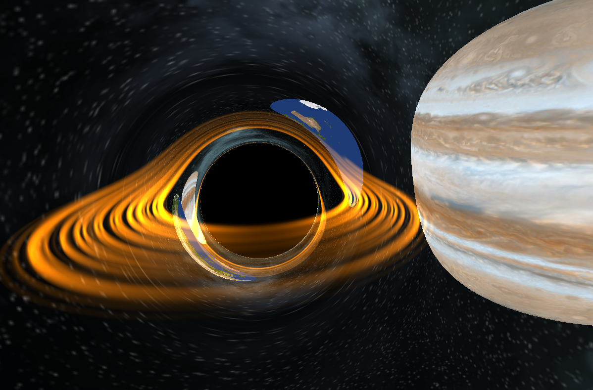
Марширование лучей + трассировка лучей

Slide 38
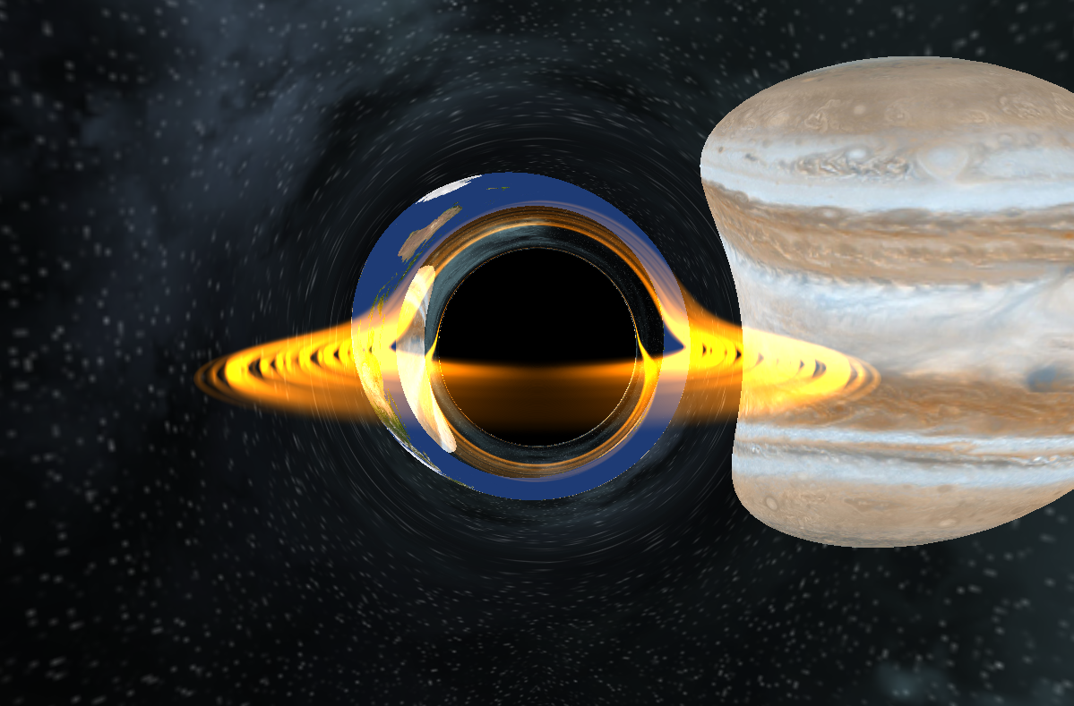
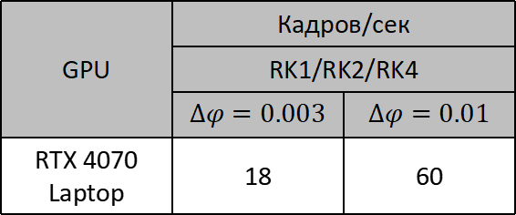
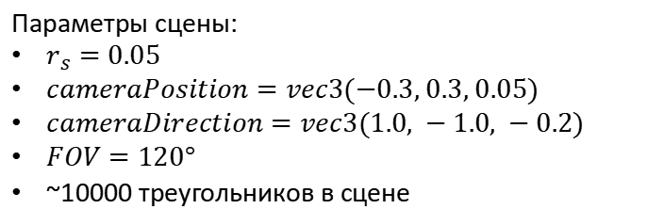
Результаты тестирования (марширование лучей + трассировка лучей)
Параметры сцены:
$r_{s}=0.05$
$cameraPosition=vec3(−0.3, 0.3, 0.05)$
$cameraDirection=vec3(1.0, −1.0, −0.2)$
$FOV=120°$
~10000 треугольников в сцене
GPU | Кадров/сек
 | RK1/RK2/RK4
 | $$∆φ=0.003$$ | $$∆φ=0.01$$
RTX 4070 Laptop | 18 | 60
Падение производительности в 10 раз по сравнению с маршированием лучей.

Slide 39
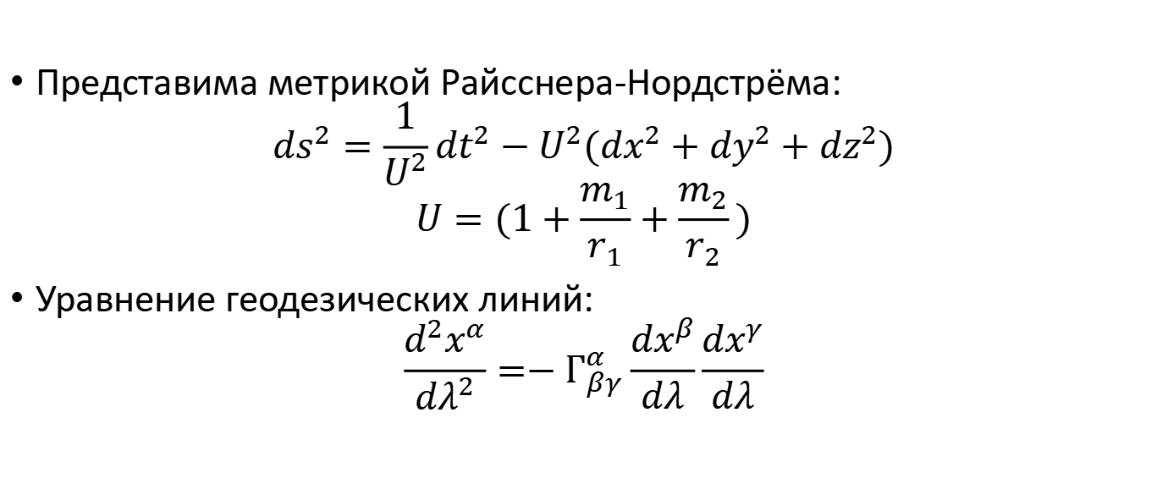
Двойная черная дыра
Представима метрикой Райсснера-Нордстрёма:
$${ds}^{2}=\frac{1}{U^{2}}{dt}^{2}−U^{2}({dx}^{2}+{dy}^{2}+{dz}^{2})$$
$$U=(1+\frac{m_{1}}{r_{1}}+\frac{m_{2}}{r_{2}})$$
Уравнение геодезических линий:
$$\frac{d^{2}x^{α}}{dλ^{2}}=−Г_{βγ}^{α}\frac{dx^{β}}{dλ}\frac{dx^{γ}}{dλ}$$

Slide 40
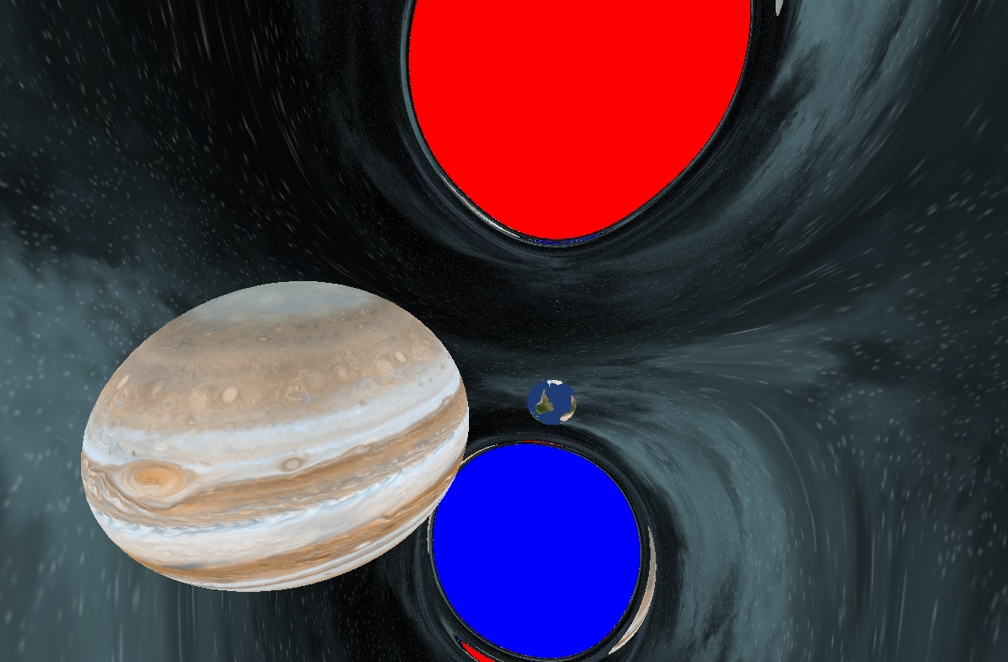
Двойная черная дыра

Slide 41
Итоги
Реализован алгоритм рендеринга черной дыры.
Реализован альтернативный алгоритм рендеринга черной дыры, оптимизирующий производительность
Реализован усовершенствованный алгоритм рендеринга черной дыры со сторонней геометрией.
Сравнил производительность реализованных методов.

Slide 42
Спасибо!
Вопросы?

